Slide 1

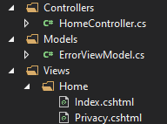
MVC {
}
: Architektur_Pattern
Model();
View();
Controller();

Slide 2
MVC {
}
History()
{
Wurde in den 1970-ern zusammen mit der objektorientierten Programmiersprache „Smalltalk“ eingeführt
}

Slide 3
Vorteile:
Ein Modell kann durch viele Darstellungsmodule repräsentiert werden
Bestehende Systeme können einfach erweitert werden, indem neue Module und MVC-Komponenten hinzugefügt werden
Trennung von Logik
Datenquelle Visualisierung
logisch, unabhängige Klassen
ermöglicht agile Entwicklung
gezielter Einsatz von Experten für Design
Datenbank
Softwarearchitektur

Slide 4
Nachteil:
erhöhter Aufwand bei kleinen Applikationen

Slide 5
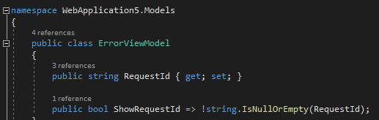
Model
Bildet Geschäftsprozesse und Domänenobjekte ab
Verarbeitet Daten entsprechend den geschäftsspezifischen Anforderungen
Nicht abhängig von spezifischen Ein-Ausgabeverhalten oder Benutzeroberflächen
Das Objektmodell enthält keinerlei Informationen über die Benutzeroberfläche
Stellt die Daten unabhängig von Typ und Art der Datenbank(-herkunft)bereit

Slide 6
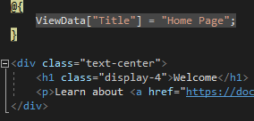
View
Komponenten sind für die graphische Darstellung der Daten verantwortlich
Sie erhalten die anzuzeigenden Daten vom Modell
Mehrere Views können die gleichen Daten des Modells darstellen
Jede View hat einen oder mehrere Controller, die Eingaben vom Benutzer bekommen. Diese Eingaben werden in Events für die View oder das Modell umgewandelt.
Jegliche Benutzerinteraktion wird durch Controller geregelt
Visualisierung von Status- und Fehlermeldungen von Controllern

Slide 7
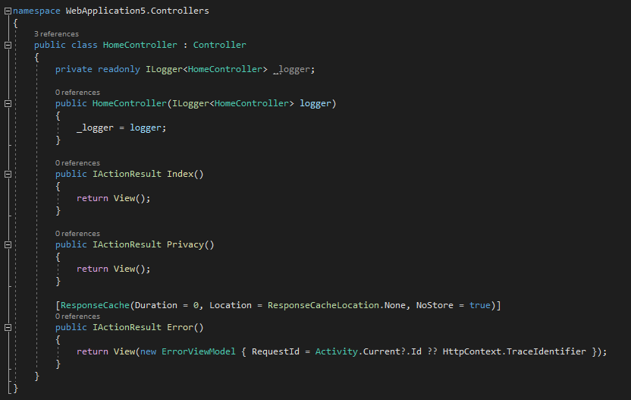
Controller
Sind verantwortlich für die Steuerung der Anwendung durch den Benutzer
Überwachen alle Eingabegeräte
Werten die Eingabedaten aus und leiten sie weiter
Änderungen der Modelldaten werden also vom Controller eingeleitet
View und Controller bilden zusammen die Benutzungsoberfläche.

Slide 8
Struktur
Assoziation
direkt
indirekt (Beobachter)
Controller
View
Model

